Slide 1


5 - 2
الجمع بالعد التصاعدي
أ.أحـمـد الأحـمـدي @ahmad9963

Slide 2
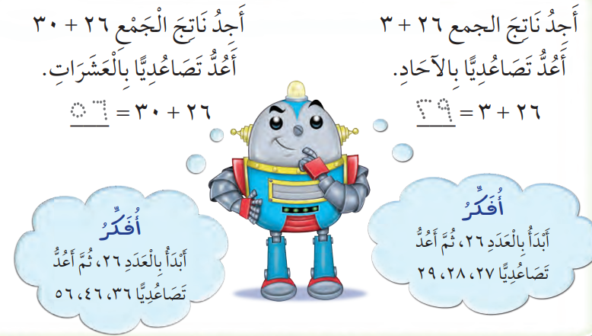
فكرة الدرس
أجمع بالعد التصاعدي
أ.أحـمـد الأحـمـدي @ahmad9963

Slide 3

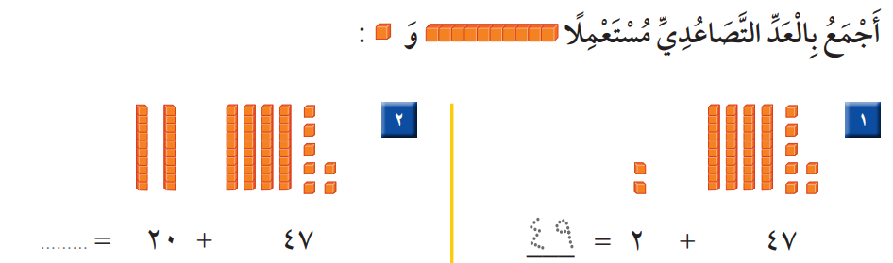
أ.أحـمـد الأحـمـدي @ahmad9963

Slide 4
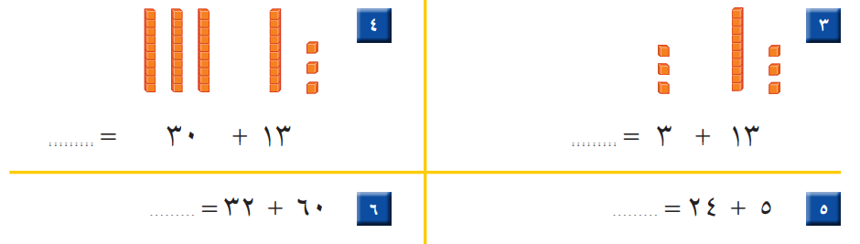
أ.أحـمـد الأحـمـدي @ahmad9963

Slide 5
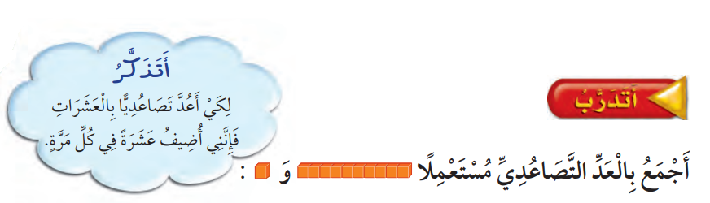
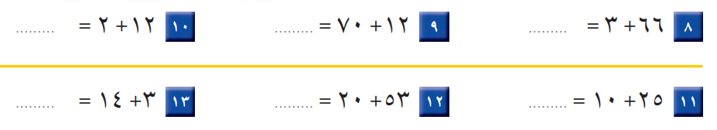
أ.أحـمـد الأحـمـدي @ahmad9963

Slide 6

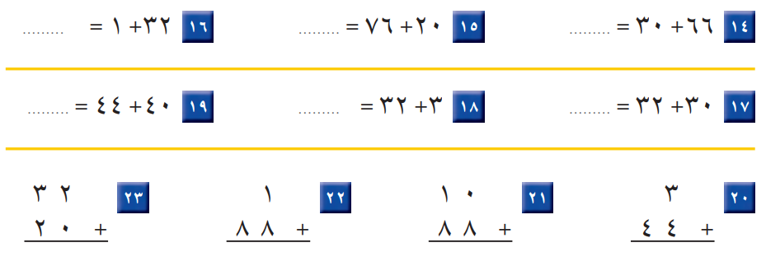
أ.أحـمـد الأحـمـدي @ahmad9963

Slide 7
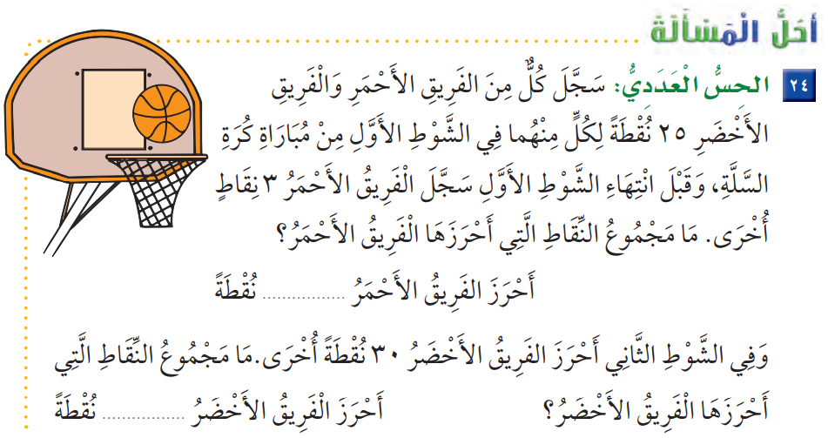
أ.أحـمـد الأحـمـدي @ahmad9963

